Slide 1
Technique d’insertion Liberté TT380

Slide 2
Liberté TT380
DIU
Tube d’insertion
IUD stem
and arms
Blue flange
Insertion tube
Bague
Poussoir
plunger

Slide 3
Positionnez la bague bleue à la longeur de l’utérus tel que mesurée par l’hystéromètre

Slide 4
Insérez le poussoir dans le tube d’insertion et poussez soigneusement le DIU jusqu’au bout.

Slide 5
Assurez-vous que le DIU ressort du tube de quelques mm.

Slide 6
Cela crée une extrémité recourbée pour l'insertion

Slide 7
Insérez le DIU dans l’utérus jusqu’à la bague bleue.

Slide 8
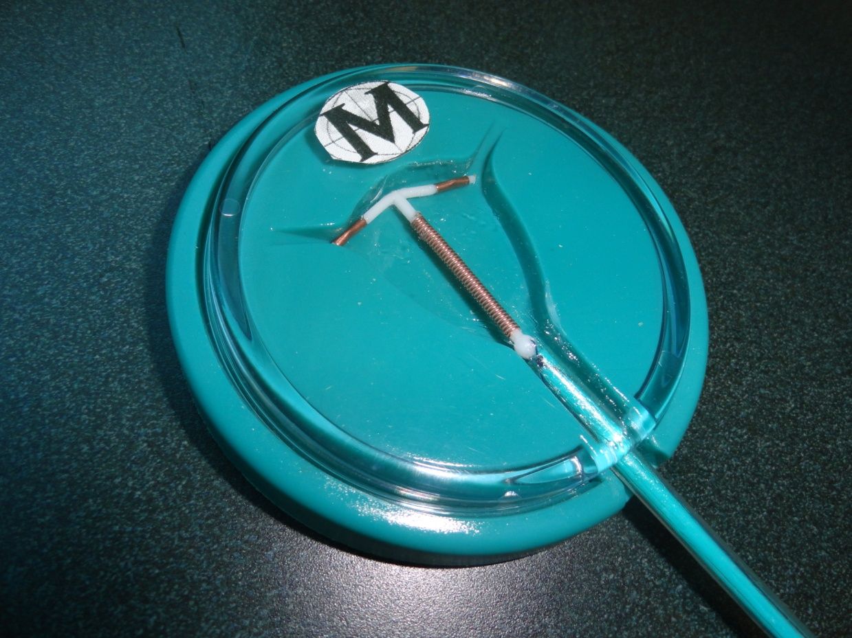
En tenant d’une manière ferme le poussoir, retirez le tube d’insertion, ce qui libérera le DIU dans l’utérus.

Slide 9
Pour prévenir de tirer sur le DIU, retirez le poussoir avant de retirer le tube d’insertion. Coupez les fils.

